Slide 1

13. 04. 2022
Bratislava

Slide 2
Vývoj cintorínskeho SW

Slide 3
Charakteristika

Slide 4

Charakteristika DNS
Vývoj SW pre zobrazenie hrobových miest, predaj hrobových miest, inventarizáciu hrobových miest a jednoduchú orientáciu návštevníkov na cintorínoch mesta Bratislavy.
Návrh rozloženia etáp:
Analýza potrieb a požiadaviek na funkcionalitu SW
I. etapa - vývoj-programovanie základného modulu SW
  GIS (geografický informačný systém)
  CRM (customer relationship management) – databázová časť obsahujúca všetky potrebné údaje na vzťah so zákazníkmi
II. etapa - vývoj-programovanie jednotlivých aplikácií (požiadavky na vlastnosti a funkcionalitu sú uvedené v prílohe č. 1 – rozšírený modul):
  webová aplikácia
  mobilná aplikácia

Slide 5
I. etapa: A. GIS

Slide 6
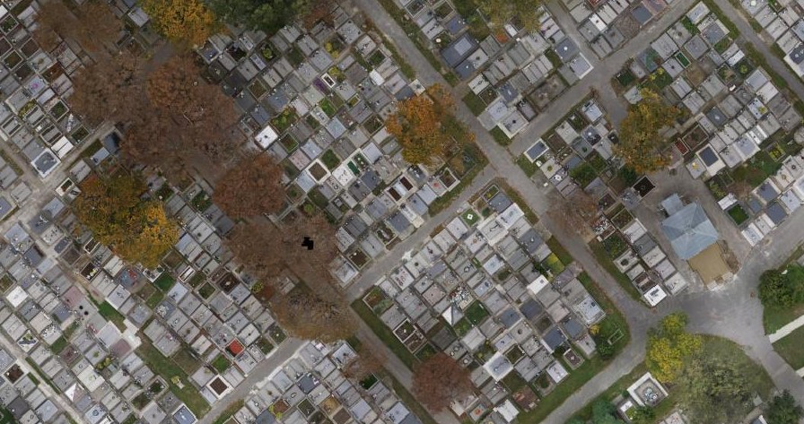
Charakteristika – I. etapa: A. GIS
zobrazenie mapy cintorínov v správe organizácie MARIANUM (hrobové miesta, komunikácie, stromy a iné objekty)

Slide 7
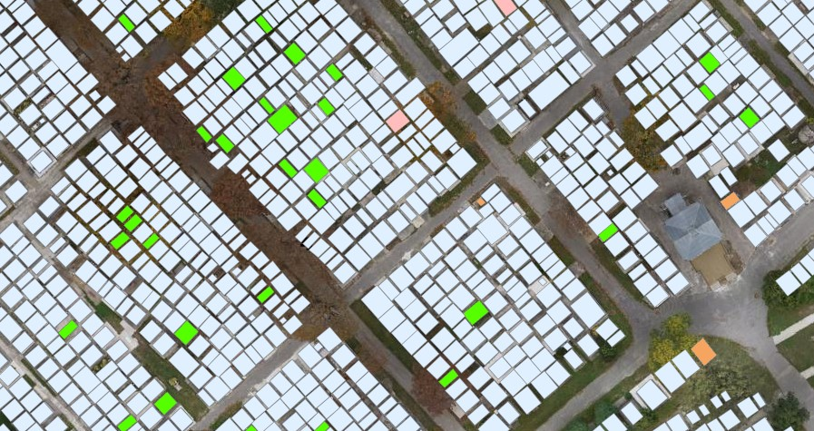
Charakteristika – I. etapa: A. GIS
geodeticky zamerané položky na mape aj s GPS súradnicami - hrobové miesta (HM), budovy, komunikácie pre vozidlá aj chodcov

Slide 8
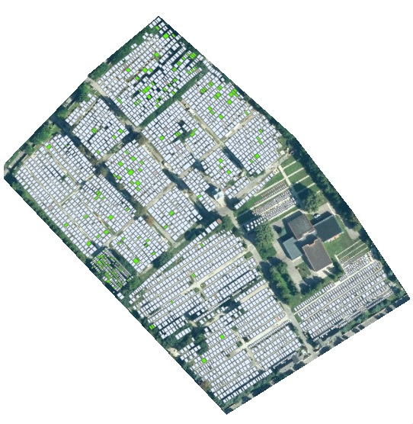
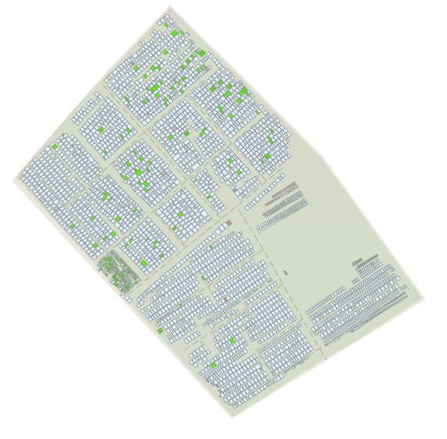
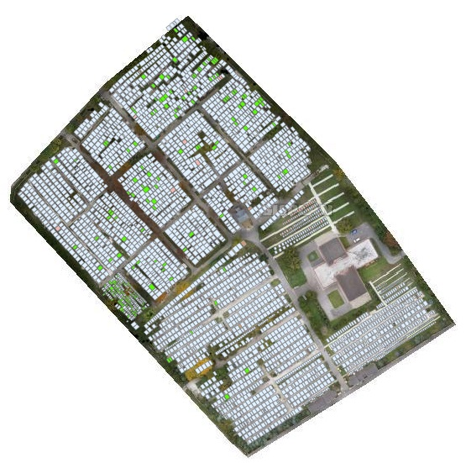
Charakteristika – I. etapa: A. GIS
rôzne druhy zobrazenia vrstiev mapy (možné preklikávať medzi zobrazeniami v krivkách – základné/satelitné/ortofoto)

Slide 9
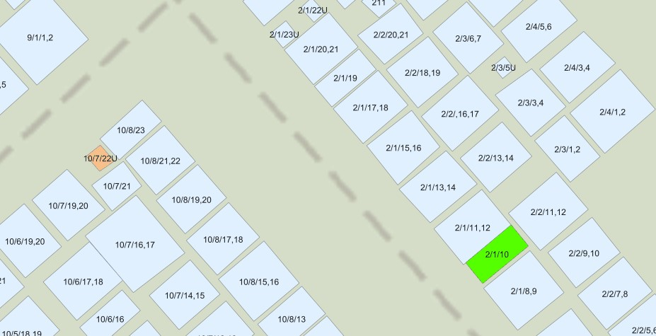
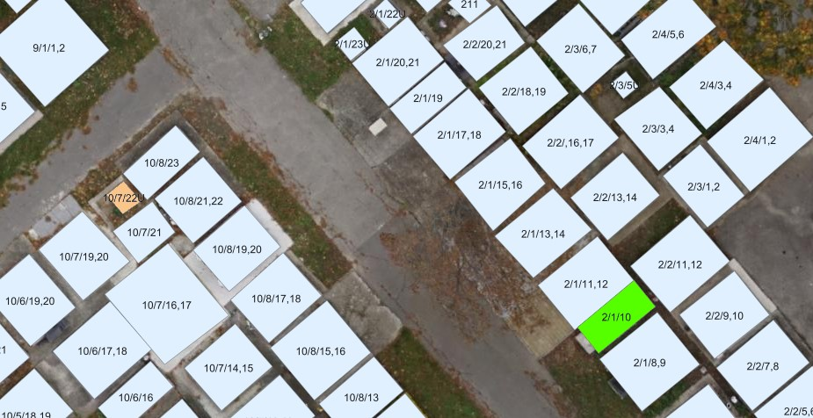
Charakteristika – I. etapa: A. GIS
detail jednotlivých hrobových miest na mape s evidenčným číslom HM

Slide 10
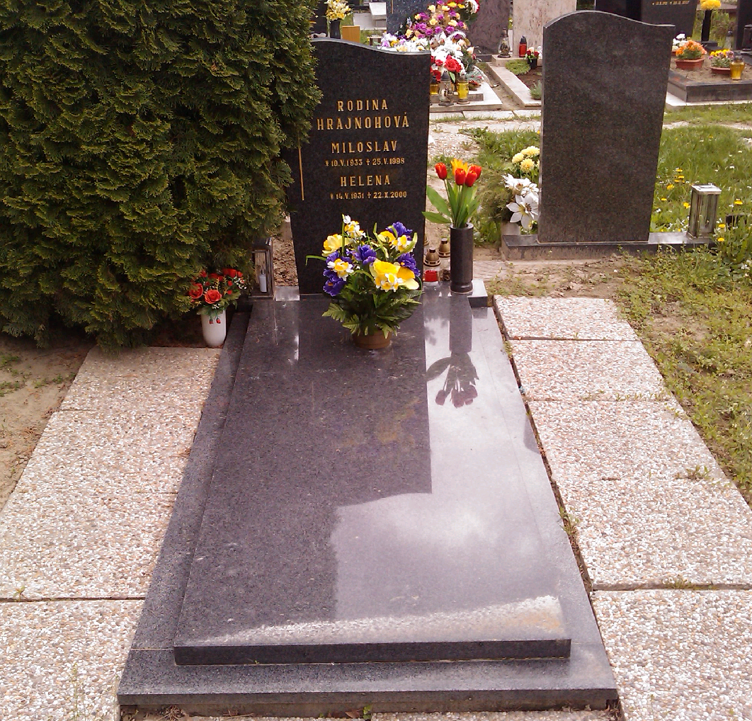
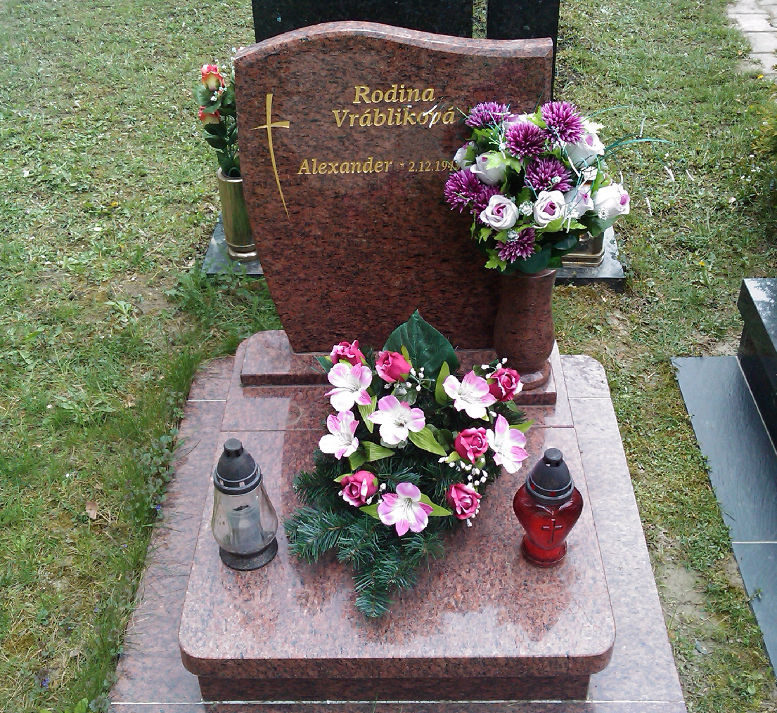
Charakteristika – I. etapa: A. GIS
aktuálne fotografie jednotlivých HM zakreslených na mape

Slide 11
Charakteristika – I. etapa: A. GIS
možnosť jednoduchej editácie máp (dopĺňanie miest, úprava existujúcich)
možnosť filtrácie a zobrazenia HM na mape (voľných/nezaplatených/zrušených a pod. s farbených odlíšením jednotlivých skupín, napr. voľné - zelená farba, zrušené - červená farba, vo výpovednej dobe – čierna farba atď.)
automatizovaný odpis HM z evidencie
možnosť aktualizovania fotografií štýlom drag & drop a priradenia väčšieho počtu fotografií k jednému HM (v štandardizovaných obrázkových formátoch ako napr. .jpg, .png a pod.)
kompatibilita softvéru s už zavedenými digitálnymi kioskami priamo na cintorínoch (Android)

Slide 12
I. etapa: B. CRM

Slide 13
Charakteristika – I. etapa: B. CRM
inventarizácia/databáza HM v súlade a kompatibilitou s GIS (odkaz/väzba medzi GIS a CRM obojstranne)
separátne "okno" v aplikácii prislúchajúce ku každému hrobovému miestu ktoré by malo obsahovať základné údaje o HM
  číslo HM, špecifikácia miesta, má/nemá uzavretú NZM + dátum od kedy je uzavretá, do kedy je zaplatený nájom, automatické vygenerovanie variabilného symbolu ku HM, dátum založenia HM
  údaje o zomrelých
  údaje nájomcu – osobné údaje nájomcu
evidencia a história platieb za predmetné miesto, druh platby

Slide 14
Charakteristika – I. etapa: B. CRM
históriu poštovej/elektronickej komunikácie spojenú s predmetným miestom (zmluvy, upozornenia, výpovede a pod.)
možnosť tvorby štatistík a filtrácie vykonaných úkonov a údajov v programe
možnosť editovania a administrovania platformy interne
generovanie zoznamu nájomcov s blížiacou sa lehotou zaplatenia (s filtráciou formy komunikácie - email/sms/pošta)
možnosť automatizovaného generovania dokumentov s údajmi o HM/nájomcovi (zmluva, odpoveď na žiadosť, upomienky a pod. už s údajmi zvoleného nájomcu)
kybernetická bezpečnosť (GDPR, ochrana užívateľských účtov heslom)
možnosť tvorby poznámok

Slide 15
Určenie PHZ Vývoj SW
MARIANUM - pohrebníctvo mesta Bratislavy | merná jednotka | Cena za MJ v EUR bez DPH | Počet MJ | Celkom za položku v EUR bez DPH
analytické služby | človekohodina | 33,50 | 134 | 4 489,00
programátorské služby na I. etape, A. GIS | človekohodina | 47,50 | 2400 | 114 000,00
programátorské služby na I. etape, B. CRM | človekohodina | 47,50 | 2400 | 114 000,00
programátorské služby na II. etape, A. webová aplikácia | človekohodina | 71,50 | 800 | 57 200,00
programátorské služby na II. etape, B. mobilná aplikácia | človekohodina | 71,50 | 800 | 57 200,00
tester | človekohodina | 24,00 | 130 | 3 120,00
SPOLU v EUR bez DPH |  |  |  | 350 009,00
Požadovaný termín realizácie najneskôr 12/2022

Slide 16
ĎAKUJEME
ZA POZORNOSŤ
zdroj ukážkovej fotodokumentácie je z verejne dostupnej webovej lokality: http://mu-sala.gisplan.sk

